Slide 1



«Скука и лень - опасные подруги для детей и родителей»
Как научить детей играть
Составитель педагог – психолог Русанова А. И.
МКУ «ППМС – центр»
г. ВОЛОСОВО

Slide 2

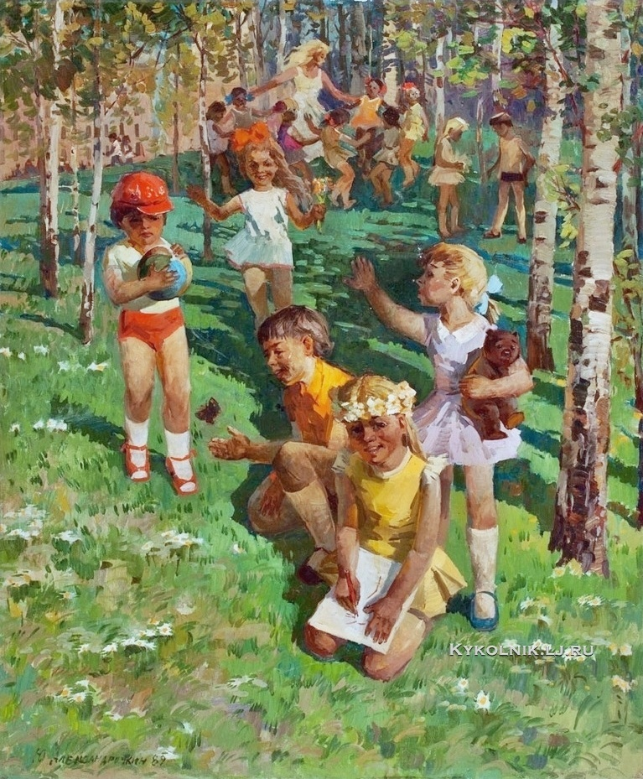
Актуальность проблемы
XXI век – век электроники, век глобальных перемен,
век замены прежних способов познания себя и мира…
В XXI веке жалобы на скуку звучат намного чаще, чем в XX веке
Прежний опыт развития ребёнка –
игра и живое общения с окружающими
Современный опыт развития –
пульт управления виртуальным миром
на экране электронной техники.

Slide 3
Горсть конфет или овсяная каша?
Если перед ребёнком положить горсть конфет,
а рядом поставить овсяную кашу, он выберет сладкое!
Современная компьютерная техника с наборами электронных игр
или игры, отобранные на протяжении веков?
Воспитывать ребёнка в контексте современности –
значит идти в ногу со временем, используя современную технику
и уникальный педагогический опыт прошлых поколений.
Нормальная ситуация, когда у ребёнка есть альтернативы…
Принцип «золотой середины»:
Прислушивайтесь к ребёнку, прислушивайтесь к себе,
гармонично сочетайте то,
что наиболее эффективно «здесь и сейчас»…
Выбор за родителями и педагогами.

Slide 4

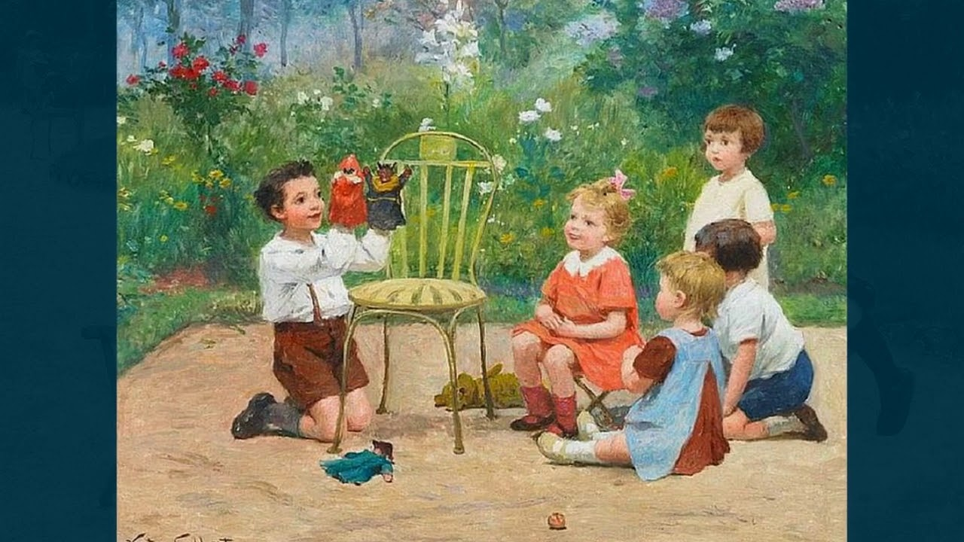

Slide 5
Скука и лень на пути к самореализации человека
Лень |  | Скука
В зависимости от контекста: - Низкий уровень мотивации - Мотивация к действию |  | Тоска от безделья | Активная – предаётся хобби (экстремально –адреналиновые)
 |  |  | Мятежная – Разрушает во внешнем мире то, что его раздражает, бесит.
Как интуиция (экономия времени при осознании бессмысленности, ненужности выполнения работы) | Защита от переутомления | Отсутствие интереса к окружающему | Пассивная – Человек страдает, потому что всё неинтересно
Как ресурсное состояние (нехватка сил для продолжения или начала работы – реализации проекта) | Сигнал, что не тем занимаетесь (необходимость «перезагрузки») | Состояние душевного томления | Человек находится в томительном ожидании: чего – либо (события, объекта), кого – либо (живого существа).
Слабая сила воли |  | Состояние уныния | Скука разочарования : Не оправдались ожидания. Потерялся личный смысл деятельности
Как результат умения управлять собой («отпустить» проблему, которая не решается логическим путём). |  |  | Экзистенциально - метафизическая: - Мир «топчется» на месте. Креативная: На месте «топчусь» Я – человек.

Slide 6

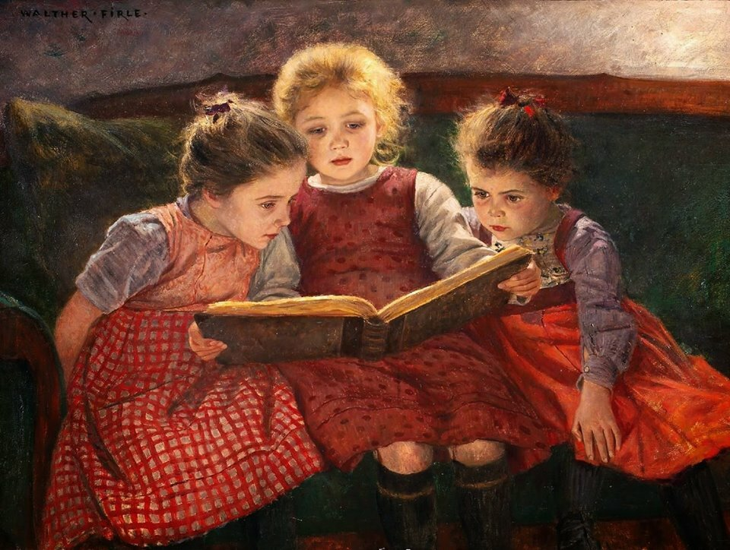
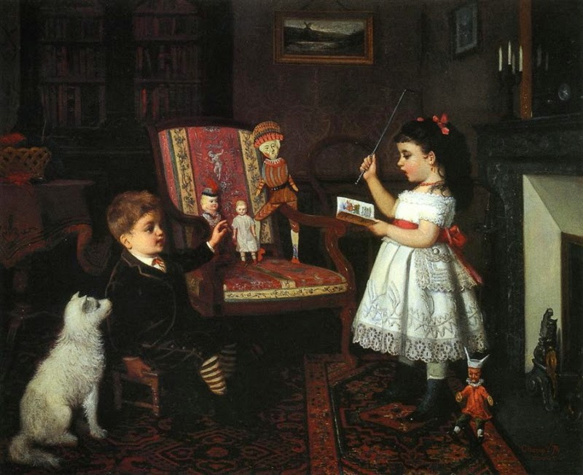
Лекарство от скуки и лени из глубины веков…

Slide 7
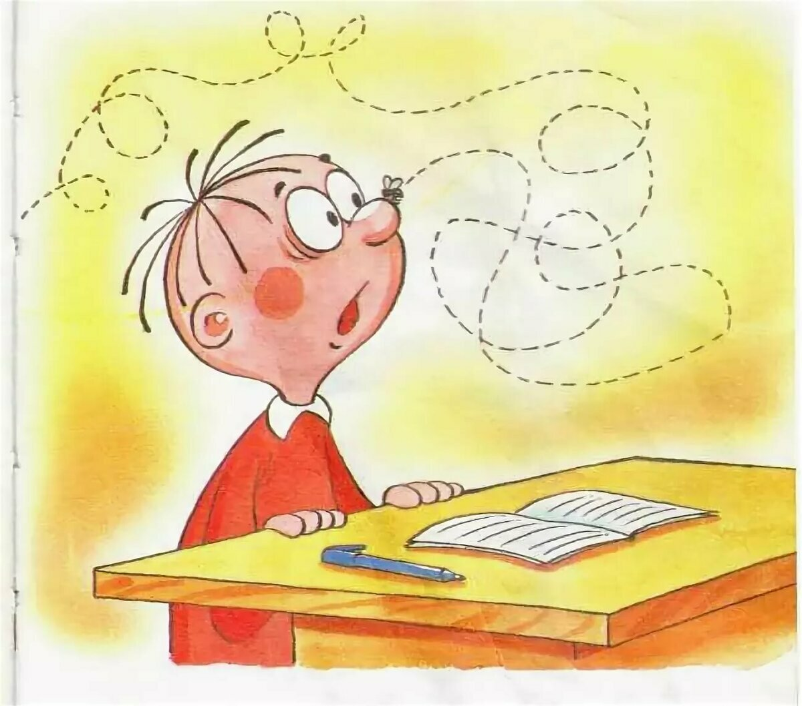



Slide 8
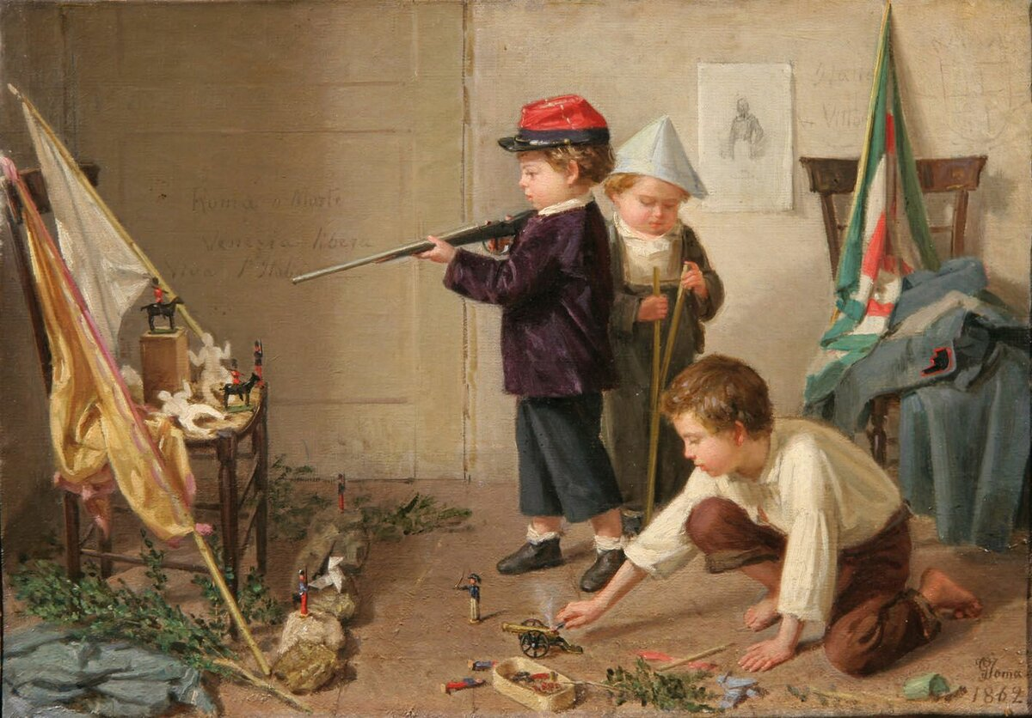

Slide 9
Важность игры в жизни ребёнка
Игра – ведущий вид деятельности:
Ребёнок приобретает опыт пользования всем, что изобрел человек для улучшения своей жизни.
Ребёнок учиться мыслить, используя предметы – заместители («как будто», «понарошку») - Ребёнок учится соблюдать правила игры — чувствовать свои и чужие психологические границы.
Ребёнок учится сотрудничать, выигрывать и проигрывать
Ребёнок отрабатывает все значимые социальные роли. Это важный период в жизни ребёнка до начала учебной деятельности
Детский интеллект во многом определяется сложностью сюжетно-ролевой игры.
Проблема возникает, когда родителям некогда или их самих в детстве не научили игре, то есть сотрудничеству.
Заинтересовать ребёнка гаджетом, занимаясь при этом собственными делами, просто. Научить ребёнка играть, придумывать сюжет, распределять роли сложнее, но необходимее.
Вначале нужно научить ребёнка играть, потом усложнять условия и инструменты игры. Если родитель принципиально решает отложить гаджет в сторону, то необходимо предложить взамен другое интересное занятие.
Нужно всегда учитывать интересы ребёнка и взрослого,
тогда это будет удовольствие для всех,
это будет успех сотрудничества.

Slide 10


Slide 11
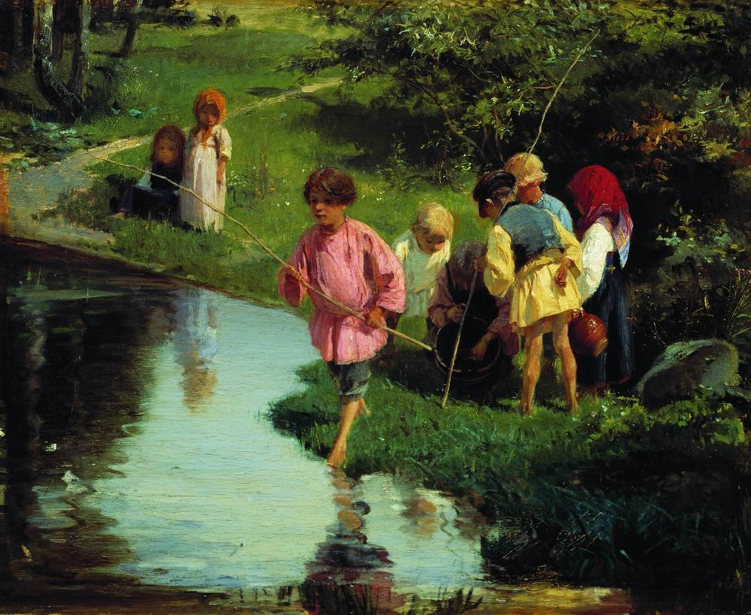
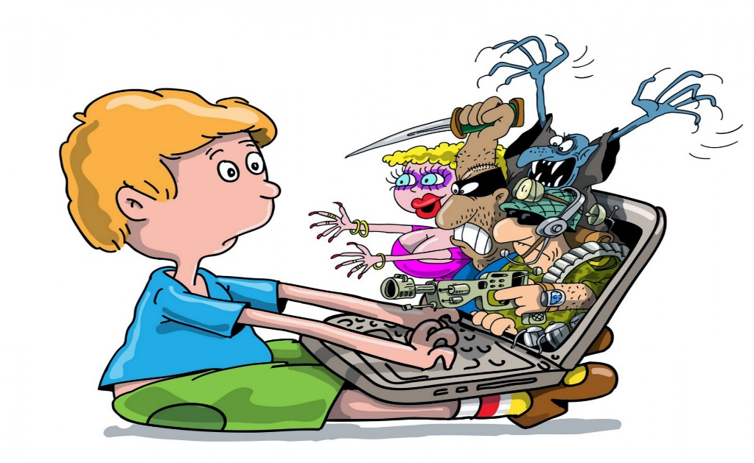
Веками происходило гармоничное развитие всего организма ребёнка
для формирования образной картины мира путем объединения образов зрения, слуха, обоняния, осязания; координации всех групп мышц при контакте с реальными объектами окружающего мира. Конкретная цель – почувствовать, понять, испытать всем организмом
почему это тебе интересно, полезно, где и зачем пригодится?
Поток информации - калейдоскоп форм, звуков, цветов –
на экране недоступен прикосновению.
Нет доступа для полноценного обследования,
личного опыта включения в свою картину мира.

Slide 12
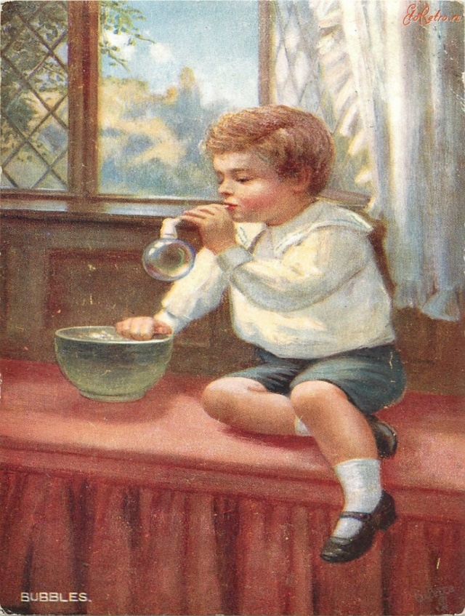
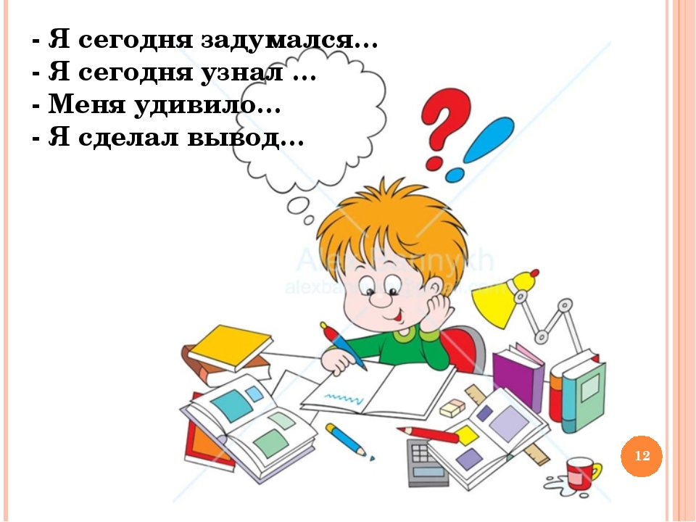

Slide 13
Актуальность проблемы
Куда пропадают «почемучки»?
Через какую же трещину происходит утечка живого интереса
к окружающему миру и самому себе?
На смену чему приходит бесцветная скука?
Чем грозит противовес скуке – культ адреналиновых удовольствий ?
Уважаемые коллеги – педагоги и родители –
Узнавайте! Размышляйте!! Действуйте!!!

Slide 14
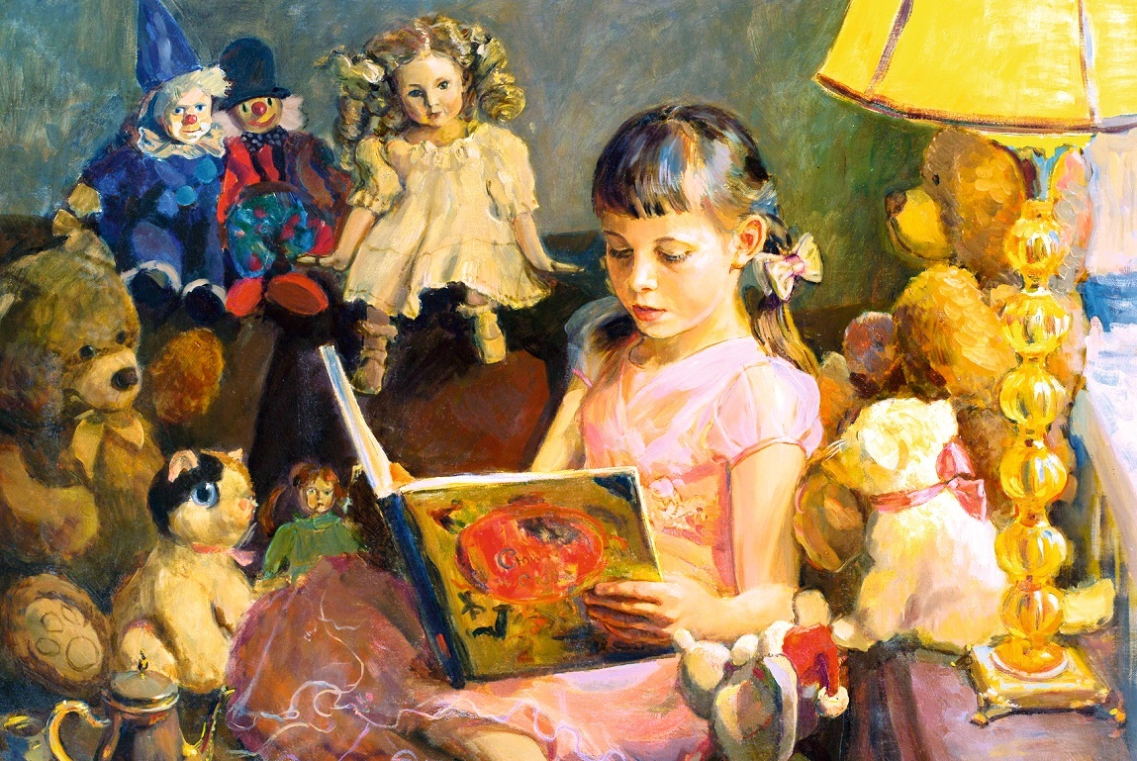
Уникальный десерт для Души

Slide 15
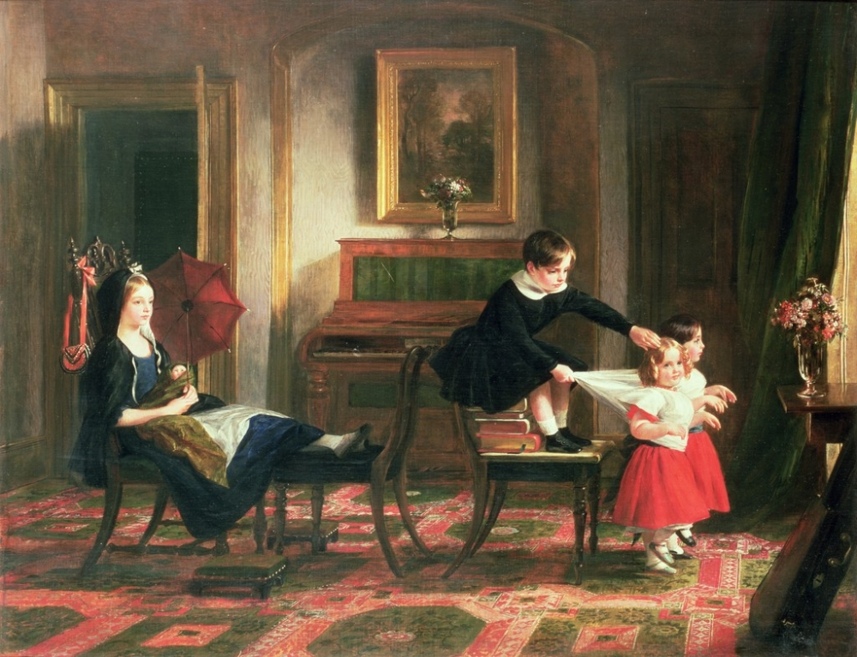

Slide 16


Slide 17
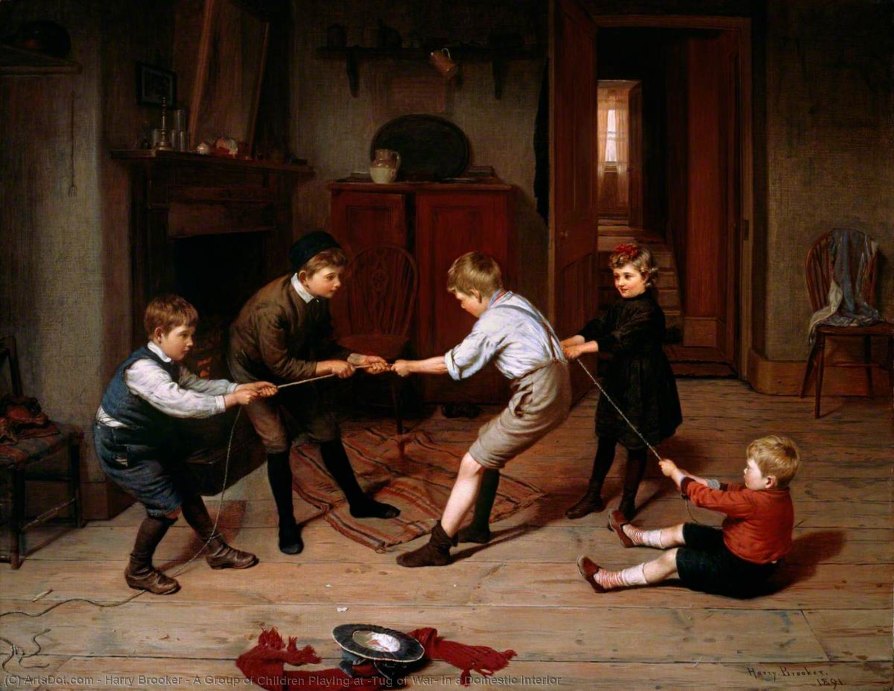

Slide 18
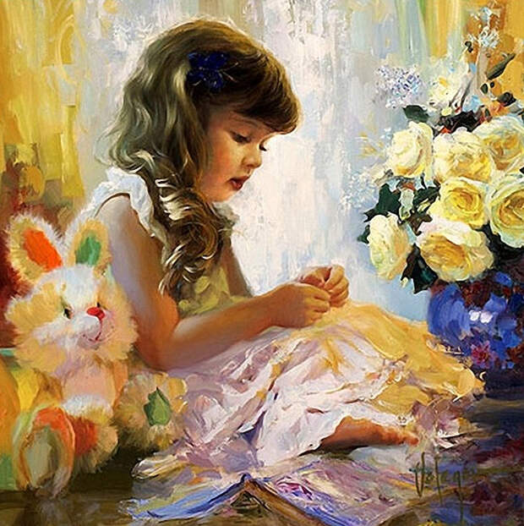

Slide 19
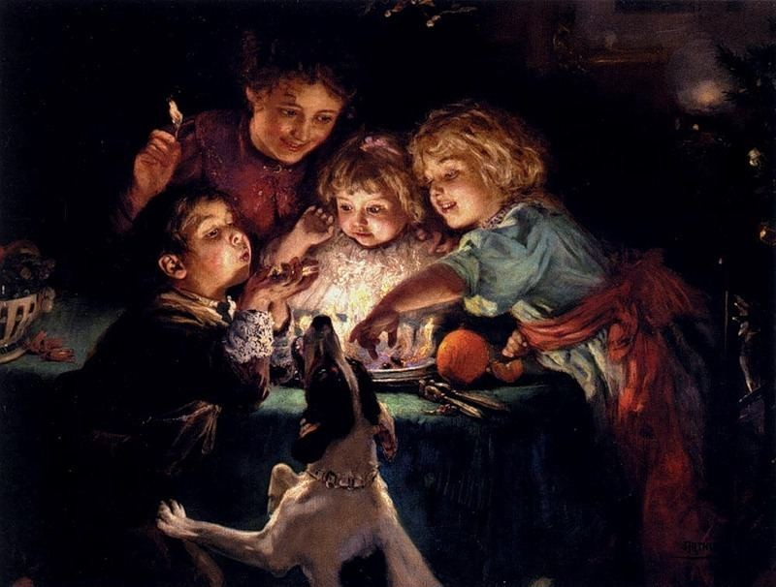

Slide 20
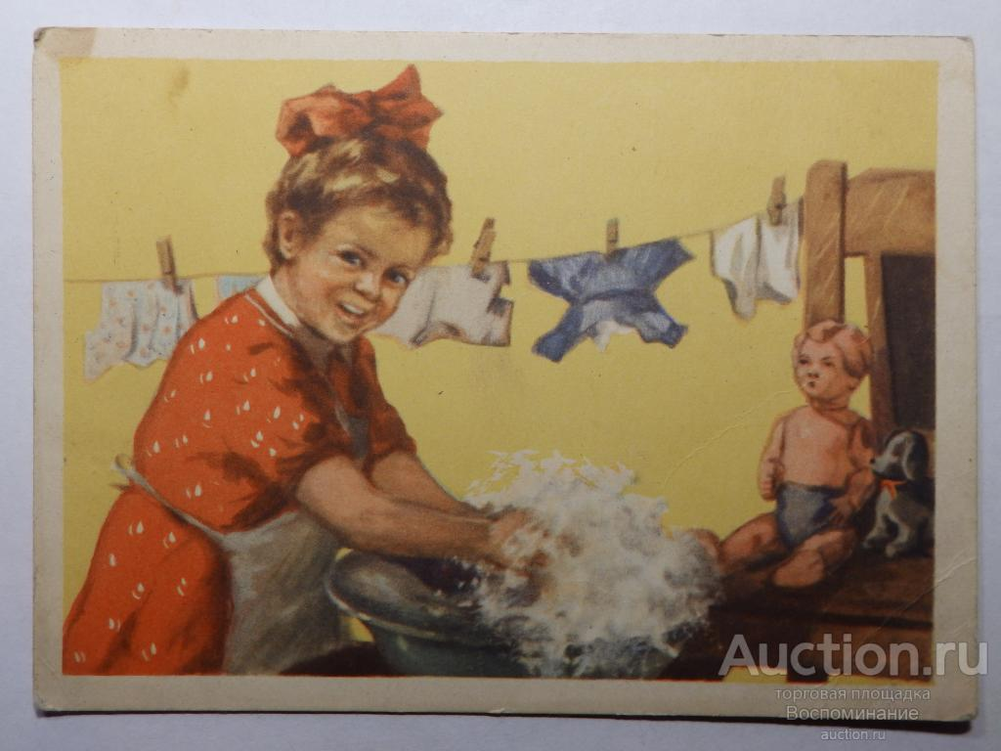
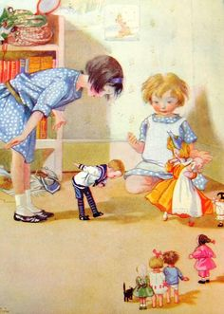


Slide 21
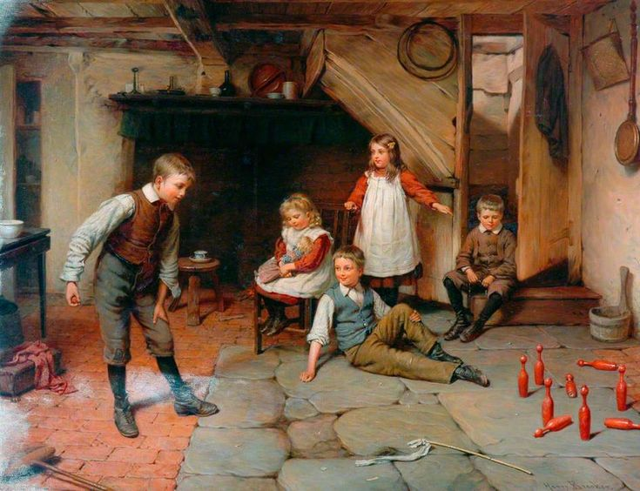

Slide 22
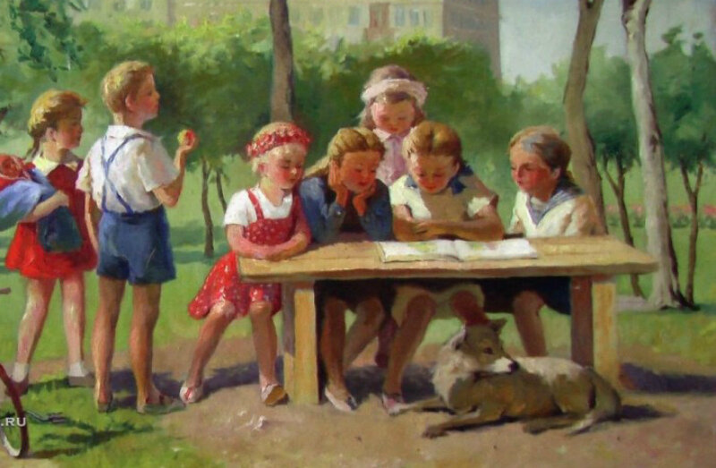

Slide 23
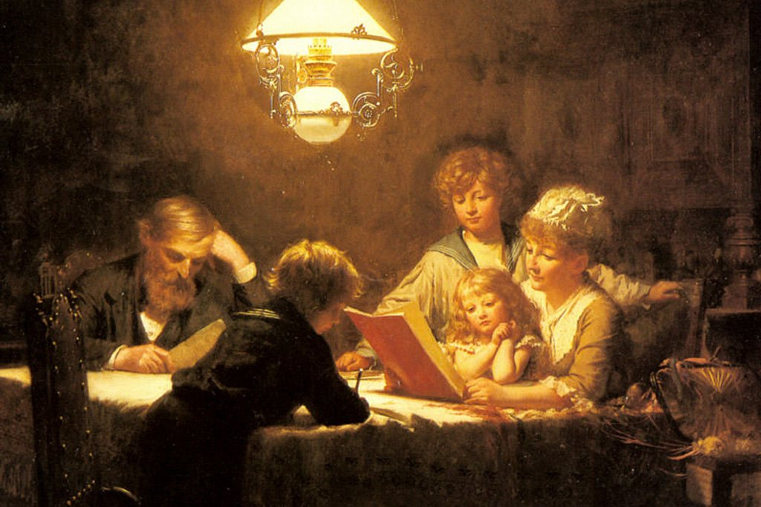

Slide 24
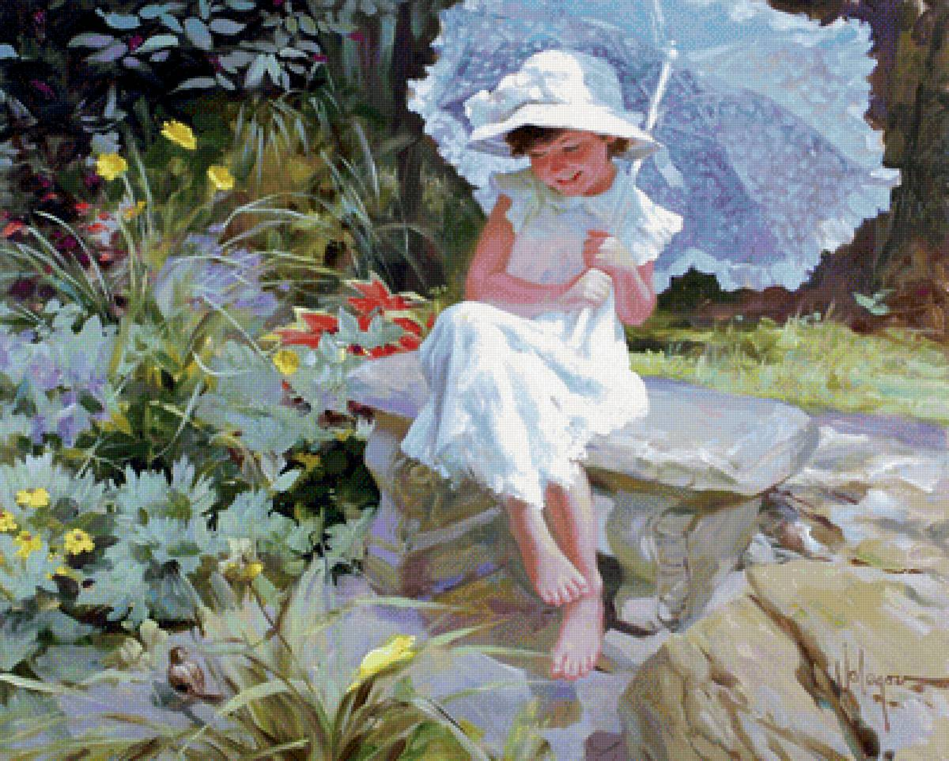

Slide 25
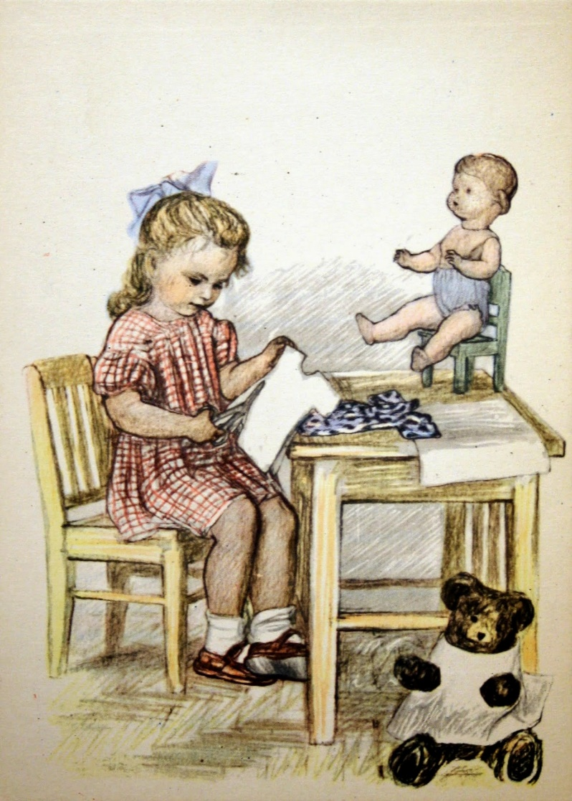

Slide 26
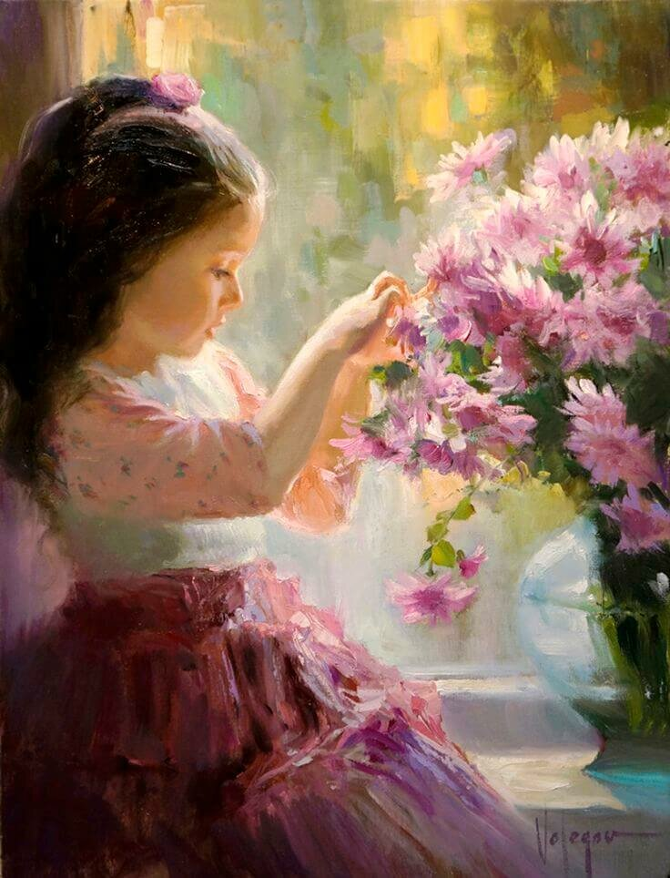

Slide 27
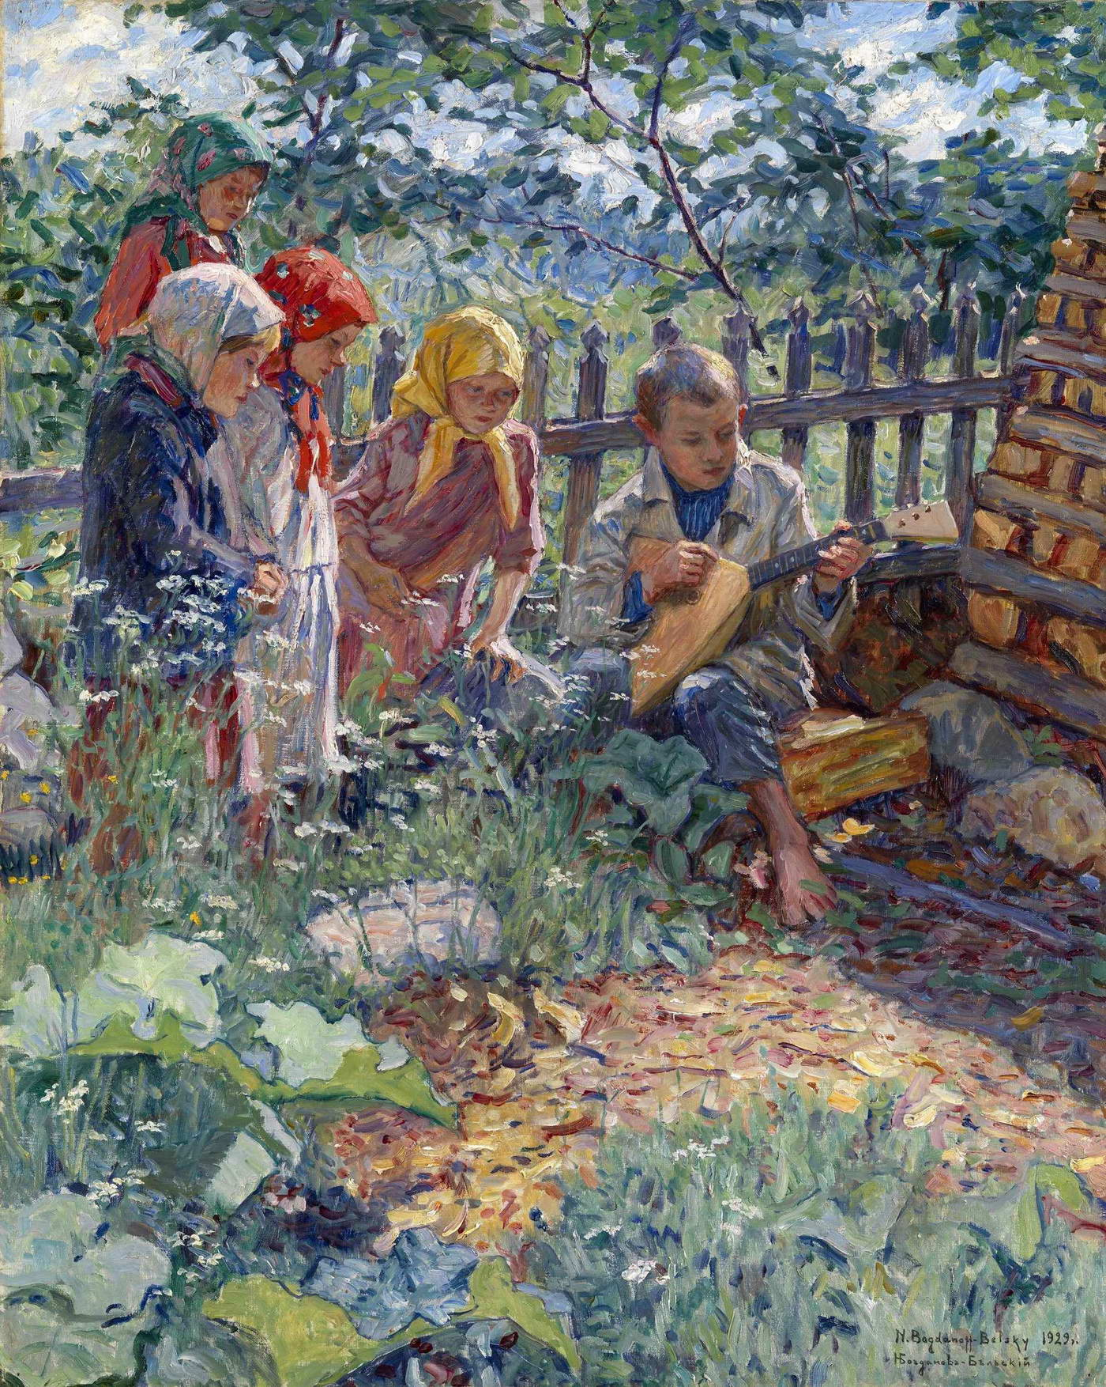

Slide 28
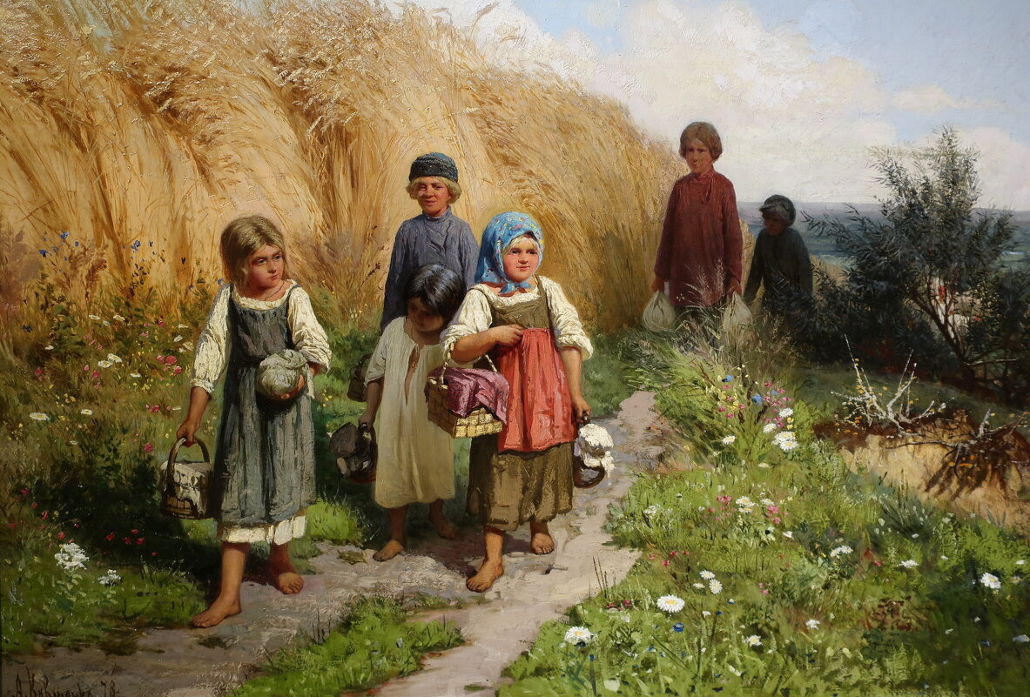

Slide 29
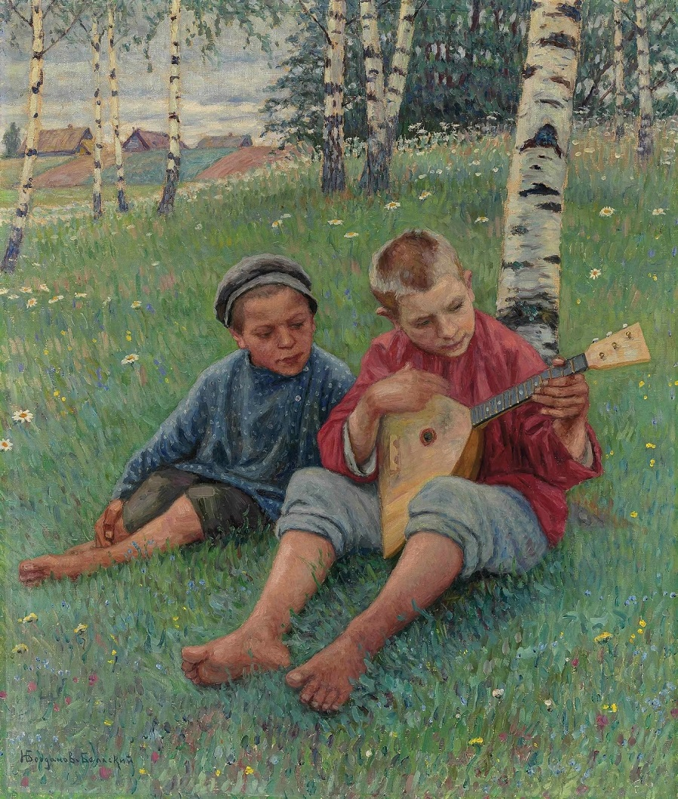

Slide 30
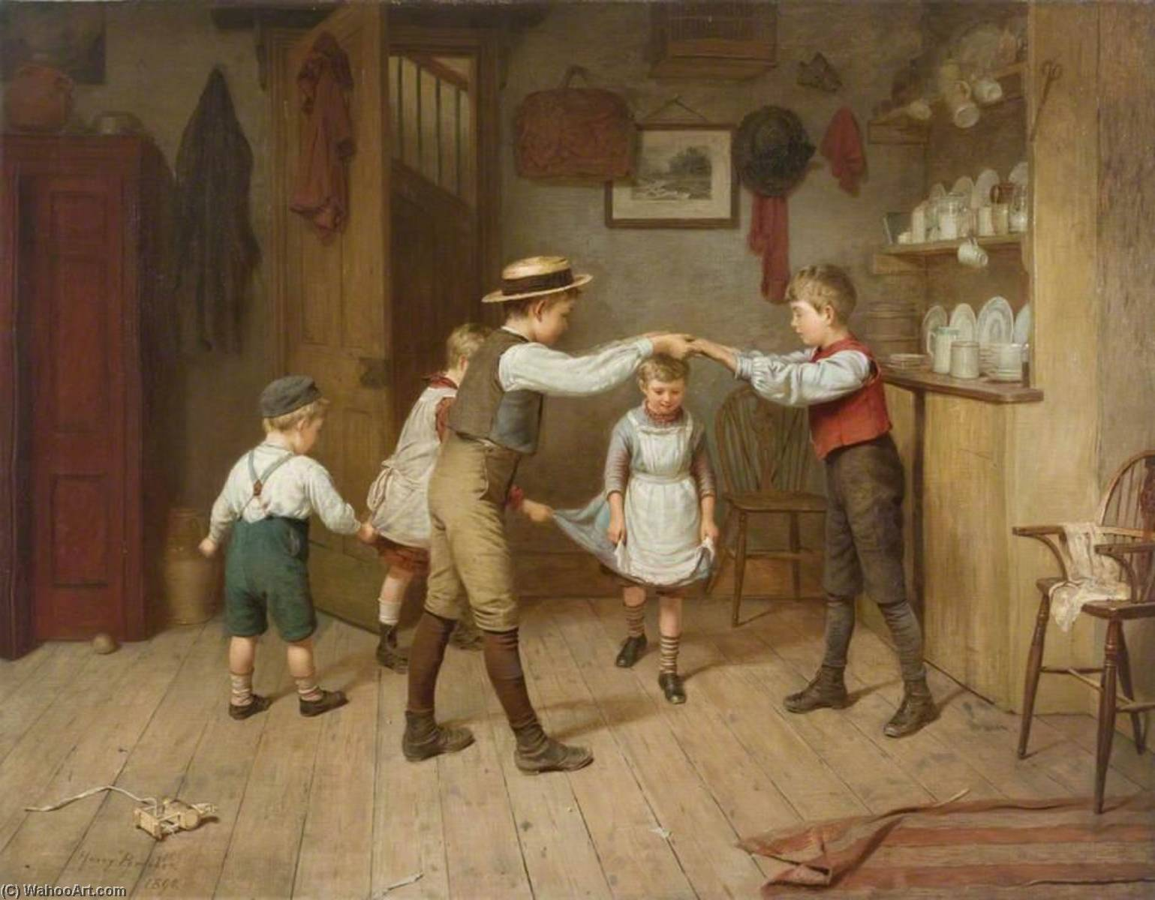

Slide 31
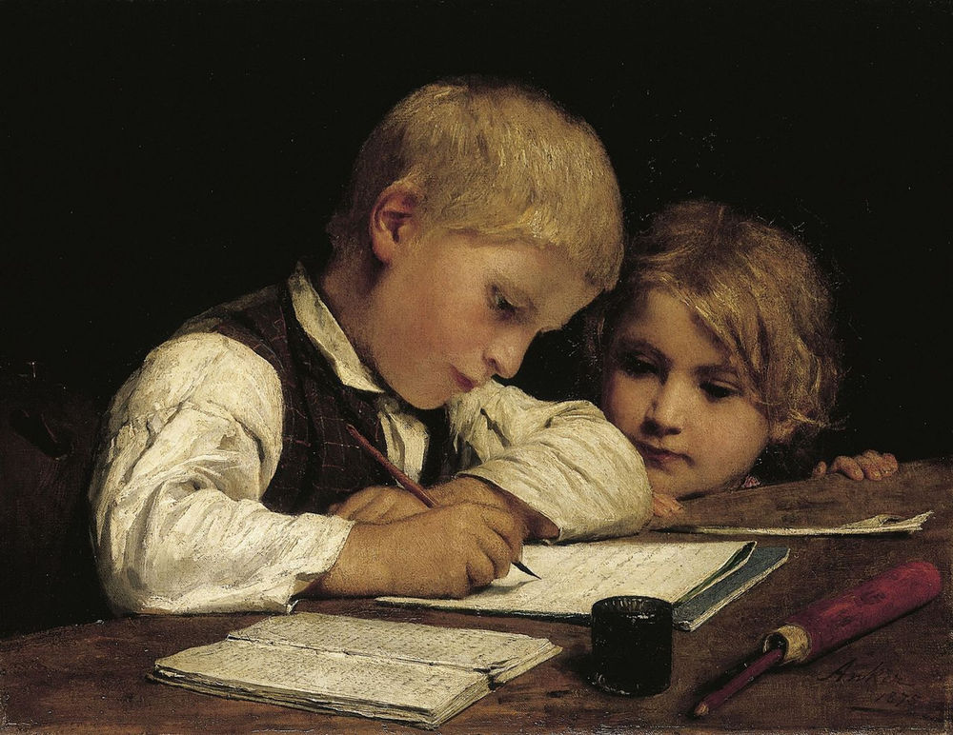

Slide 32
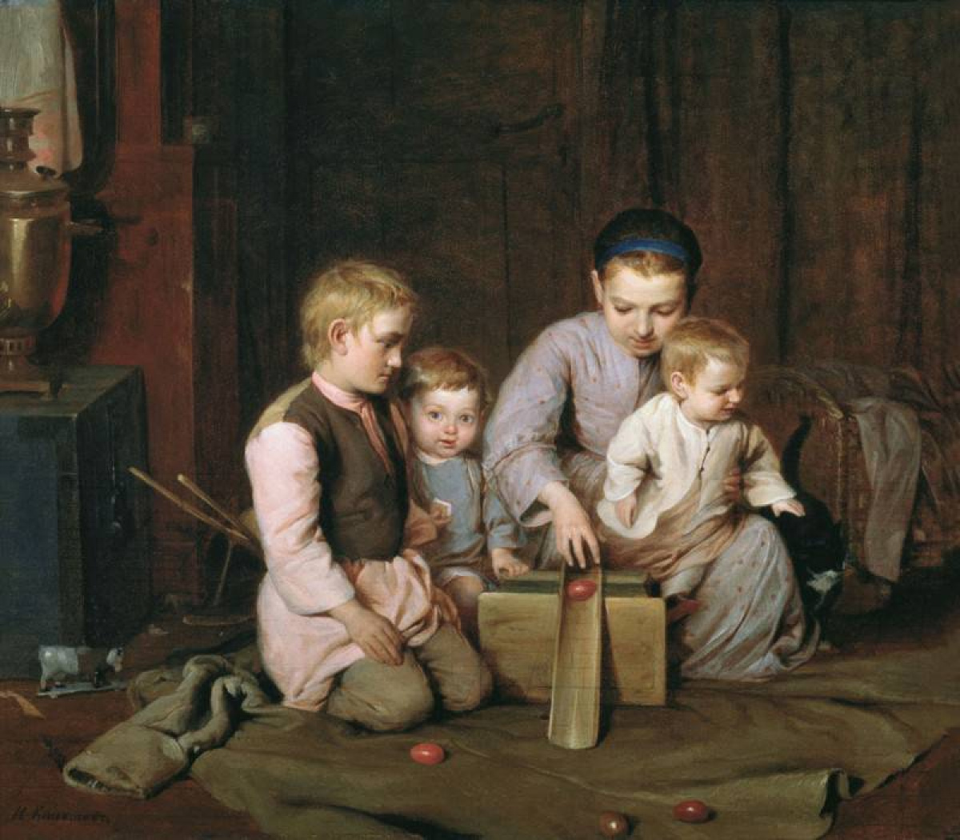

Slide 33
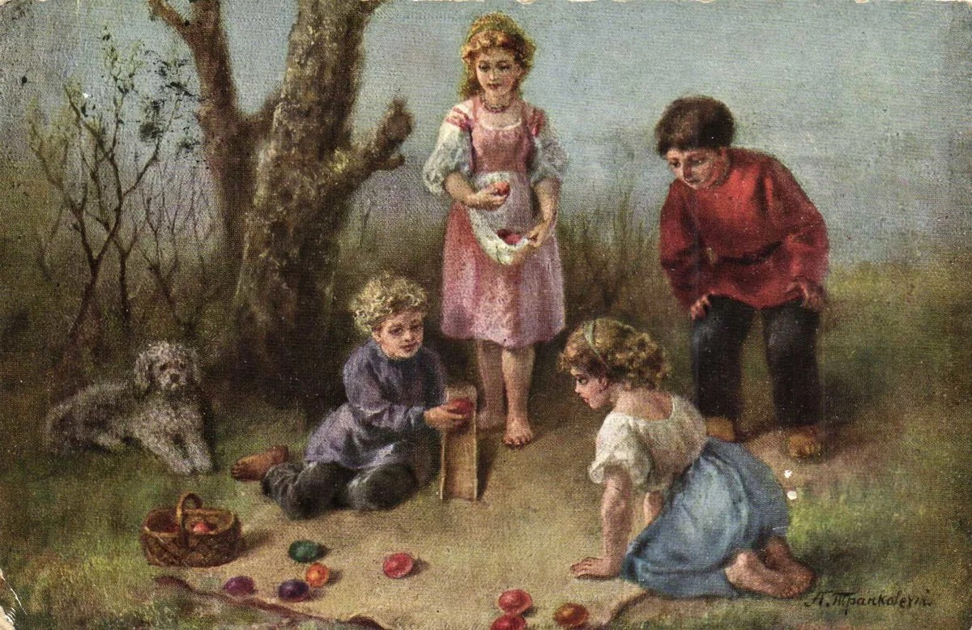

Slide 34
